Slide 1

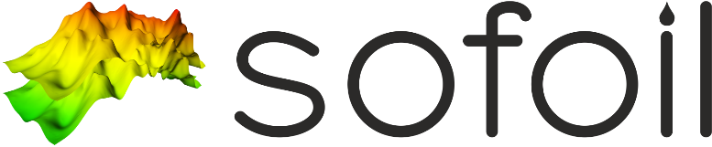
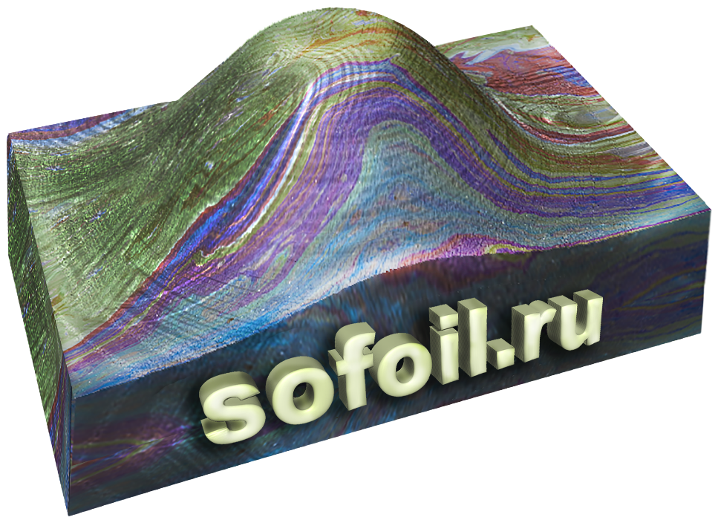
Сервисы и Технологии

Slide 2
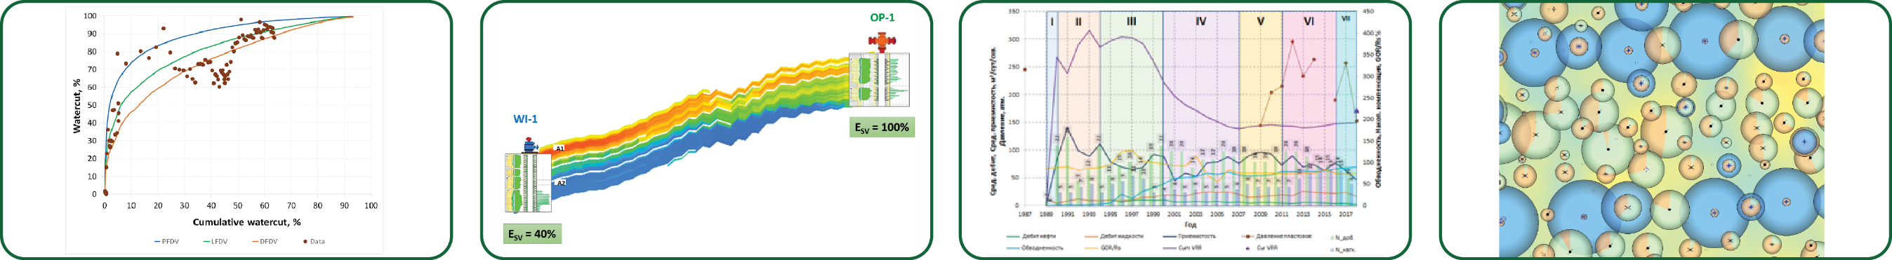

АНАЛИЗ РАЗРАБОТКИ
PRIME
PRIME это рабочий процесс, построенный вокруг набора верхнеуровневых метрик эффективности разработки, генерируемых ПО PolyPrime на основе данных истории разработки (таких как дебиты, давления, данные ГДИ и ПГИ).
PRIME фокусируется на скважинах и зонах месторождения, которые отстают от проектных показателей добычи и/или давления в силу нарушений целостности конструкций скважин, слабой связности с пластом или неточного представления о свойствах пласта в этой области. Это первичный инструмент выбора скважин-кандидатов на дополнительные исследования.

Slide 3
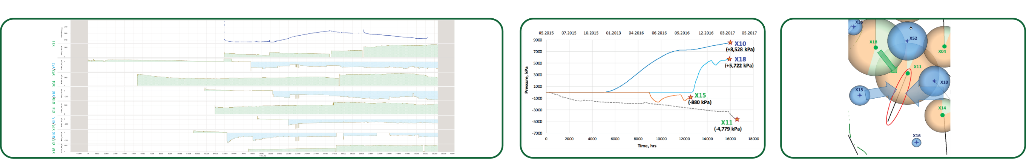
АНАЛИЗ ДАВЛЕНИЯ
MRT
Multiwell Retrospective Testing это высокоавтоматизированный рабочий процесс совместного анализа истории дебитов и забойного давления скважин. Анализ производится на основе ПО PolyGon для определения текущего и потенциального объема дренирования скважин, типа и удаленности границ, гидропроводности пласта, межскважинной связности, а также восстановления истории пластового давления и продуктивности скважин. Это позволяет зафиксировать многие важные параметры ГГДМ, а также позволяет выявлять проблемные скважины и рекомендовать адресный мониторинг.

Slide 4
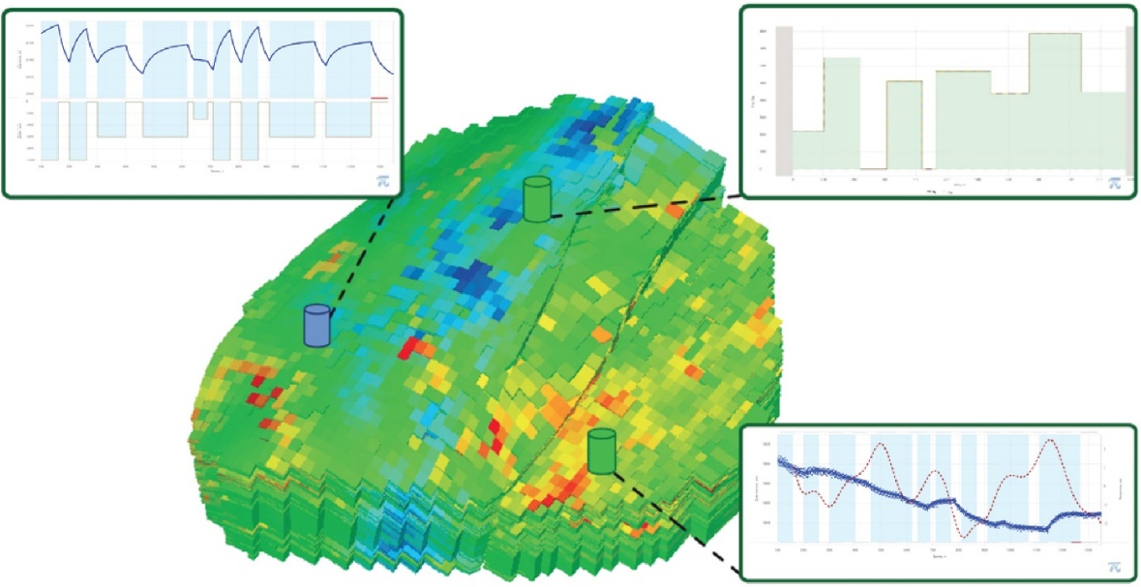
МЕЖСКВАЖИННОЕ ГИДРОПРОСЛУШИВАНИЕ
PCT
Pulse Code Testing это специфическая реализация межскважинного гидропрослушивания на основе непрерывной записи специальным образом варьирующихся дебитов и давлений, которая может применяться на работающем фонде без потерь добычи.
PCT оценивает межскважинную проницаемость и эффективную работающую толщину пласта, и в ряде случаев - степень ее выработки. Применение высокоточных приборов zPas и zFlux позволяет увеличить точность оценок параметров межскважинных интервалов и значительно расширить область сканирования.

Slide 5
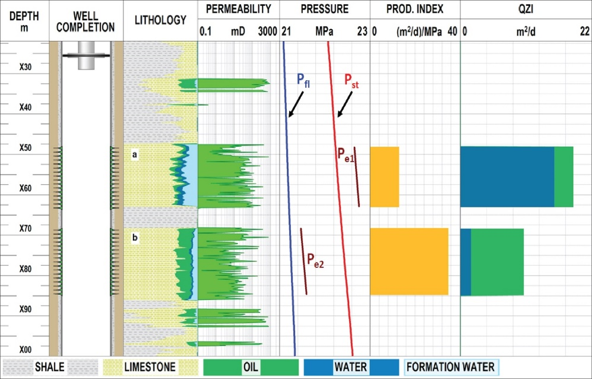
АНАЛИЗ ПРОФИЛЯ ПОТОКА
PROLOG
Productivity Logging это комбинация многорежимной глубинной расходометрии и деконволюции давления в ПО PolyGon, позволяющая из профиля притока и записей давления на разных режимах оценить пластовое давление и продуктивность по каждому пласту. Сведения о продуктивности и пластовом давлении дают более глубокий взгляд на производительность пластов по сравнению с традиционным профилем притока/приемистости и активно применяются для оптимизации режимов работы скважин,
планирования ГТМ и калибровки гидродинамических моделей.

Slide 6
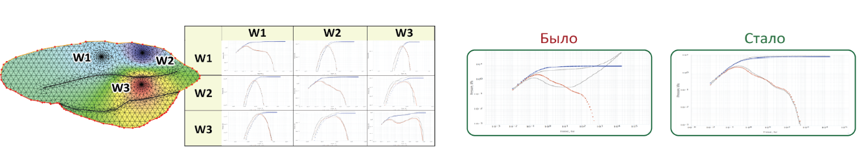
ПЬЕЗОМЕТРИЧЕСКОЕ МОДЕЛИРОВАНИЕ
XPM
Cross-field pressure modelling в ПО PolyGon это первый шаг и очень важный компонент гидродинамического моделирования, позволяющий откалибровать ключевые параметры модели (объемы, границы, разломы, проницаемость и эффективные толщины), которые оказывают доминирующее влияние на динамику пластового давления и темпы разработки.

Slide 7
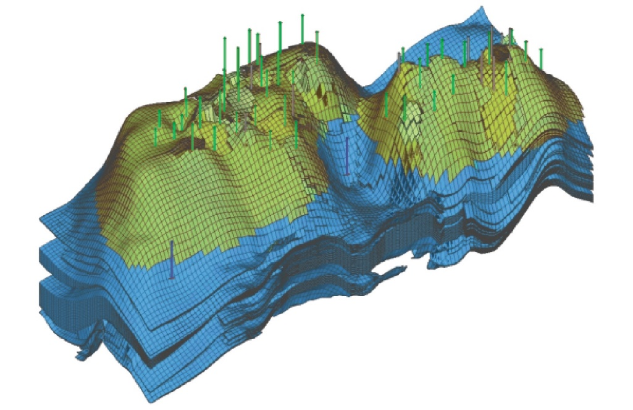
МОДЕЛИРОВАНИЕ РАЗРАБОТКИ
GFM
Geology and Flow Modelling это процесс построения 2D/3D модели, принимающий на входе XPM-откалиброванную модель и адаптирующий литофациальную модель и параметры их распределений литофаций на историю добычи и результаты геофизических исследований профиля насыщенности пластов.

Slide 8
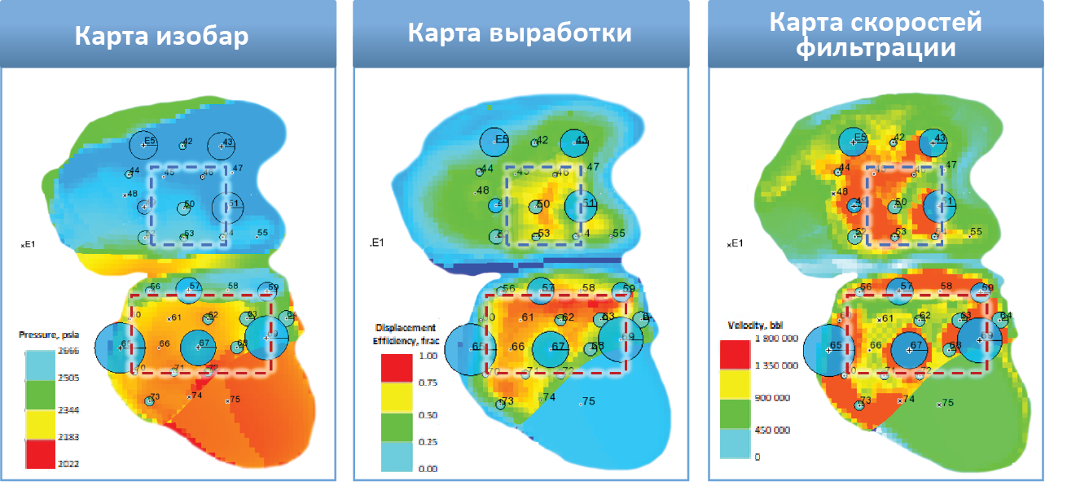
ПРОЕКТИРОВАНИЕ РАЗРАБОТКИ
MSDP
Multi-Scenario Field Development Planning это специализированный рабочий процесс поиска наилучших вариантов разработки, основанный на многочисленных пошаговых расчетах, выполняемых мультидисциплинарным коллективом или индивидуальными специалистами с помощью ПО PolyPlan, которое автоматически конвертирует заданные пользователями действия (бурение, ГТМ, переводы, исследования скважин) в модельные расчеты и возвращает данные по добыче и результатам исследований
в традиционных отчетных форматах.

Slide 9
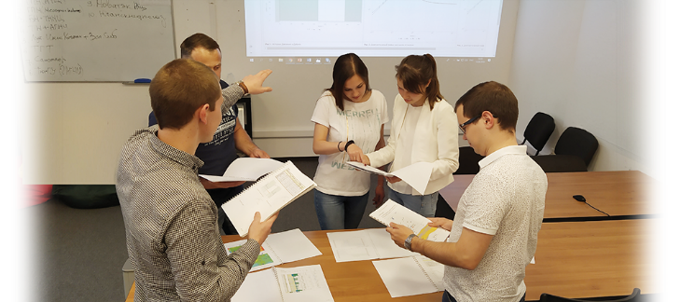
КОМПЛЕКСНЫЕ ПРОЕКТЫ
DOM
DOM это комплексный проект анализа промысловых данных, исследований скважин и резервуара, моделирования месторождения, расчета вариантов разработки, проектирования и оценки эффективности бурения и геолого-технический мероприятий. Он включает в себя как сервисы Софойла и третьих поставщиков в зависимости от необходимости с единой конечной целью – увеличения эффективности разработки. Это сервис обычно востребован для особо важных месторождений, а также для обьектов с сильным отставанием от плановых показателей добычи.

Slide 10

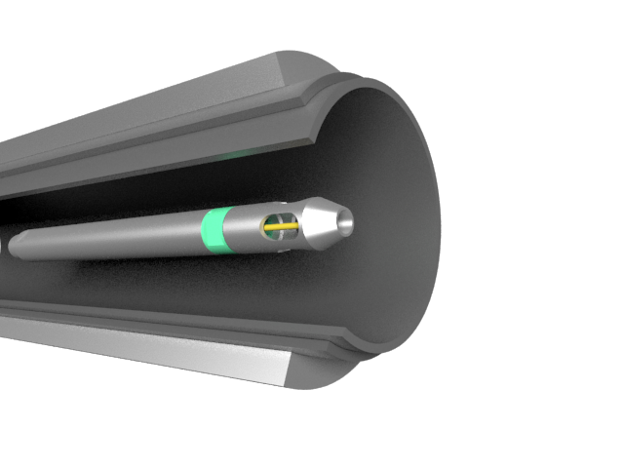

СКВАЖИННЫЕ МАНОМЕТРЫ
zPas
Автономный глубинный манометр-термометр zPas основан на кварцевом резонаторе и высокоточной электронике, обеспечивающих стабильные длительные (3 мес) и высокочувствительные измерения давления (20 Па) и температуры (0.001 C), которые особо востребованы для межскважинного гидропрослушивания, а также при гидродинамических исследованиях в скважинах с низкими депрессиями.

Slide 11
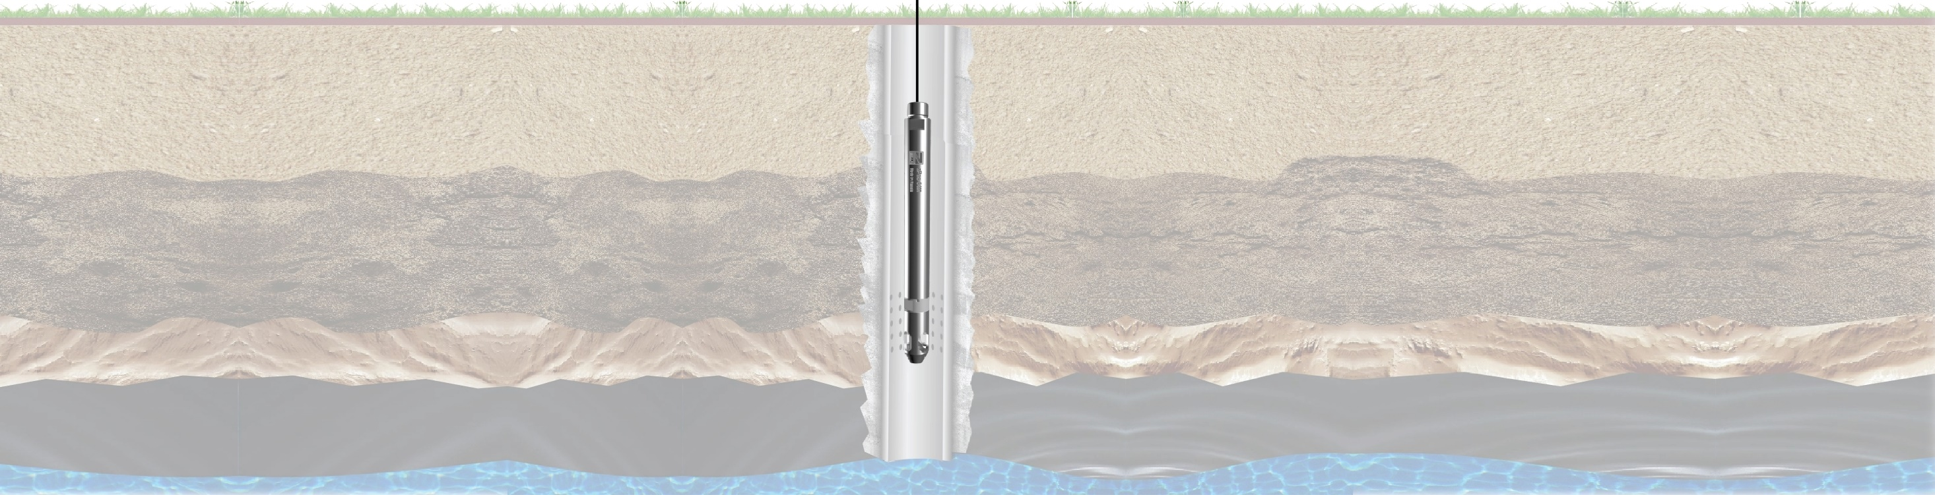
СКВАЖИННЫЕ РАСХОДОМЕРЫ
zFlux
Автономный глубинный расходомер zFlux основан на термоанемометре со специализированной методикой динамической калибровки и подавления шума, который обеспечивает долговременные (до 3 месяцев) записи дебита на забое скважины, которые особо востребованные для самопрослушивания и межскважинного гидропрослушивания.

Slide 12
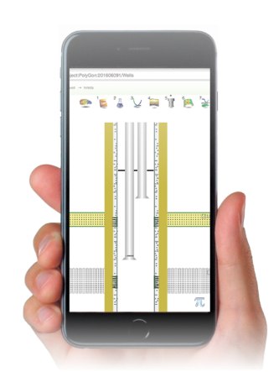
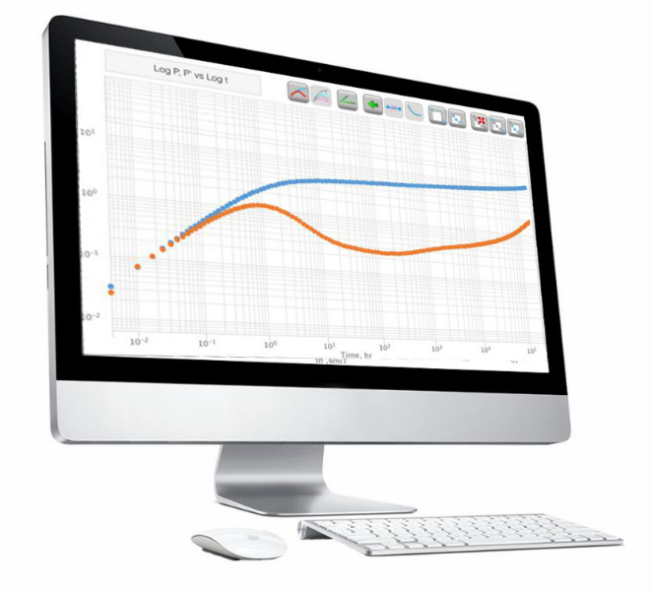
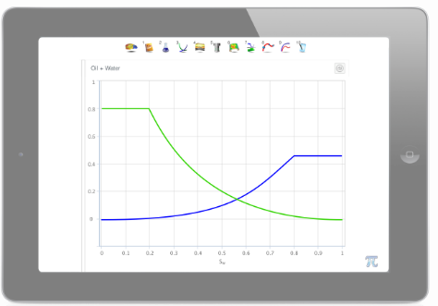
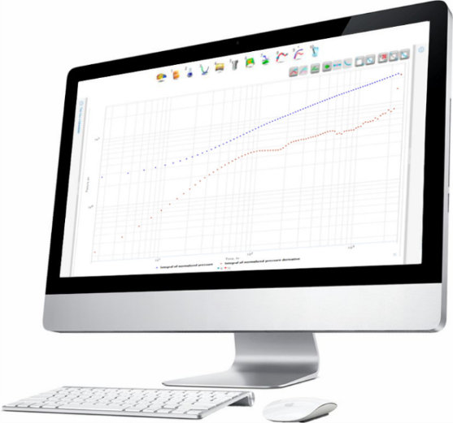
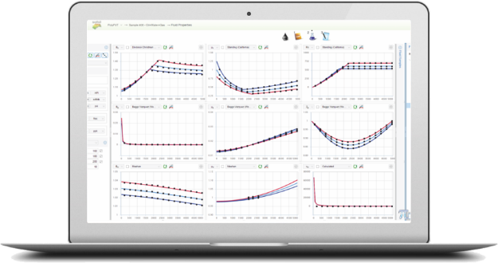
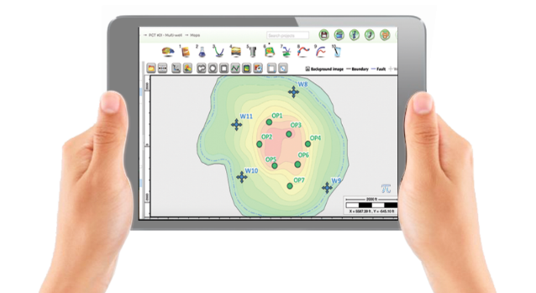

ПРОГРАММНОЕ ОБЕСПЕЧЕНИЕ
PolyGon
PolyGon это программное обеспечение для мультискважинного моделирования давления и дебита скважин, использующийся для:
Анализа Давления
Анализа Кривых Стабилизации Дебита
Численного моделирования динамики давления
Деконволюции давления
Дизайна и интерпретации Межскважинного Гидропрослушивания

Slide 13

Спасибо
www.sofoil.ru

